Slide 1
Підпроект «Бути здоровим це здорово»
Підготувала учениця 9 класу Чернохвостова Аліна
президент школи. Керівник підпроекту
педагог-організатор Делас В.П.
Новоселицька філія
2021 р

Slide 2
Мандрівка в минувщину: «Козацькому роду нема переводу»

Slide 3
Дізнаймося про козацтво

Slide 4
«Козацька пісня»

Slide 5
Наші славні козаченьки

Slide 6
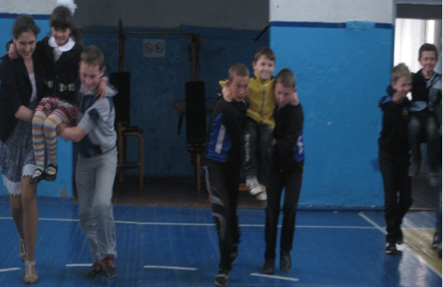
Спортивні ігри під музичний супровід

Slide 7
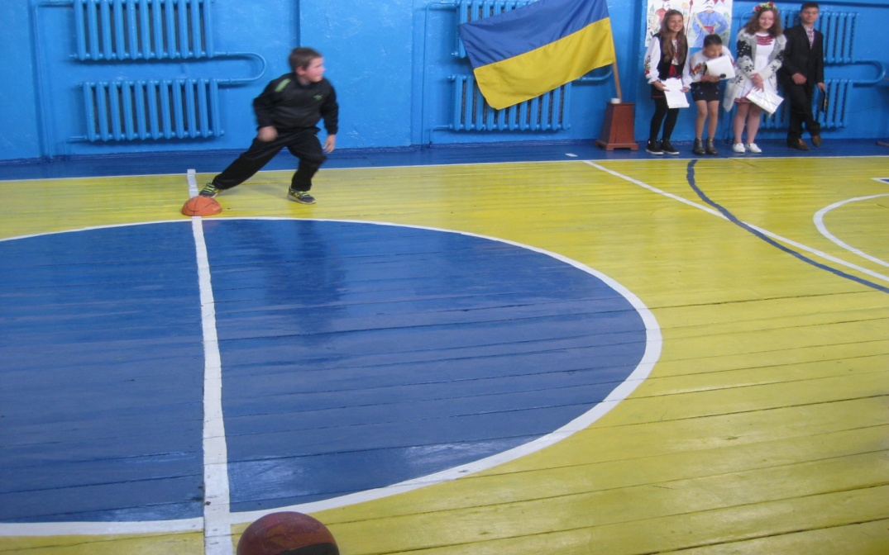
Спортивні естафети

Slide 8
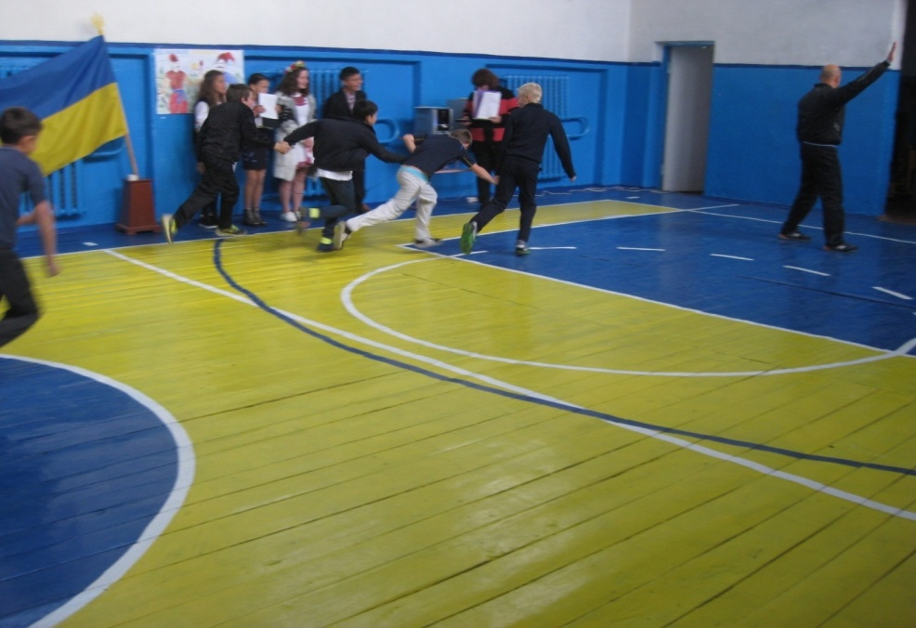
Вправи на кмітливість

Slide 9
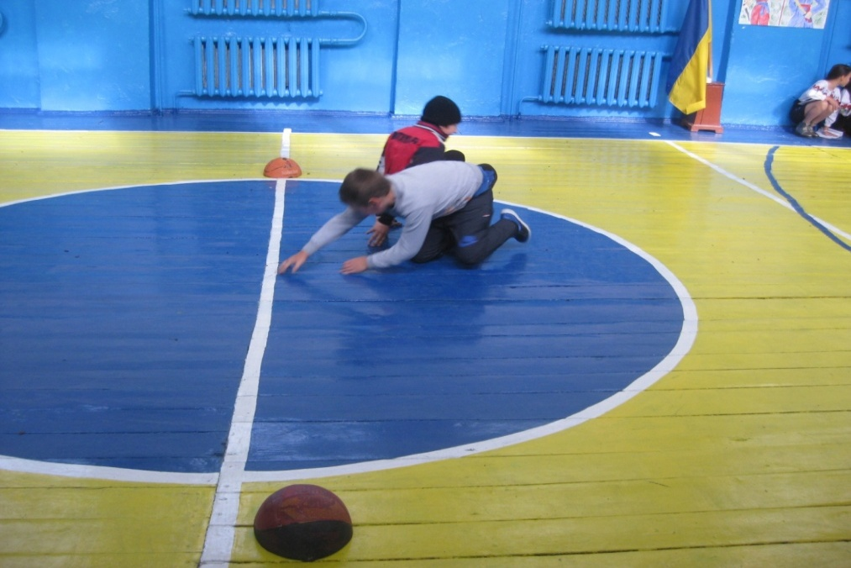
Гра «Хто перший?»

Slide 10
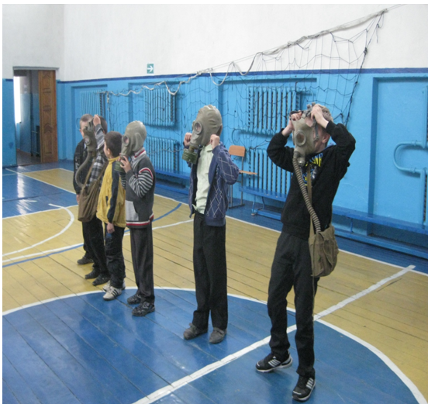
Дбаємо про свій захист

Slide 11
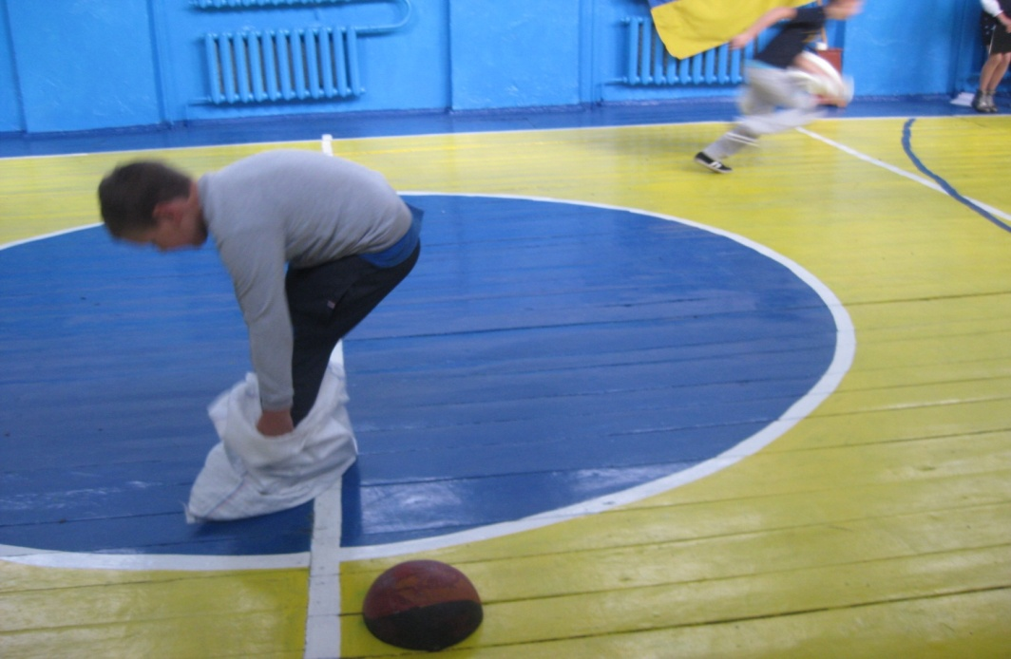
Змагання «Стрибки в мішку»

Slide 12
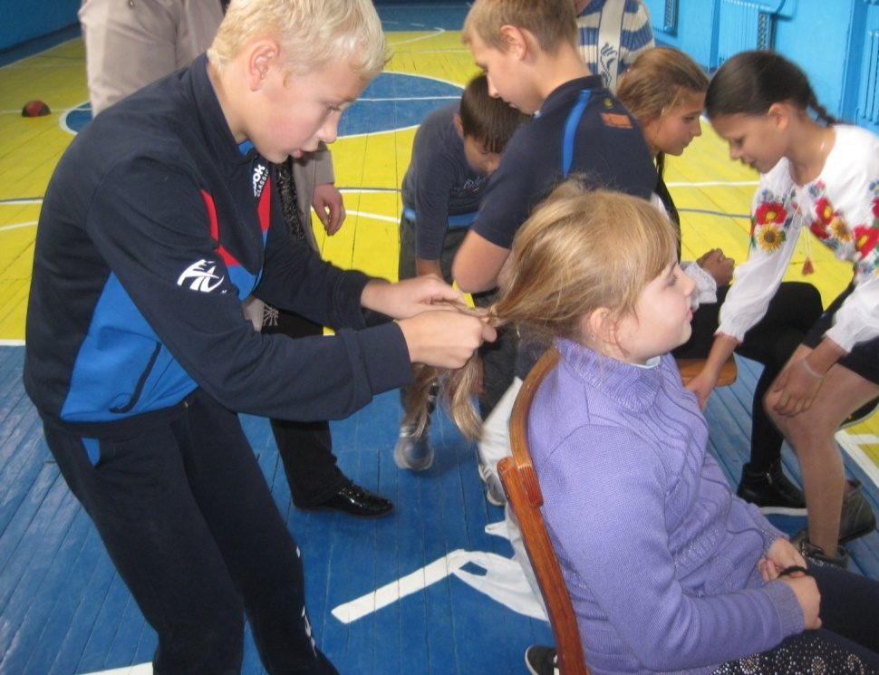
Наше дозвілля

Slide 13
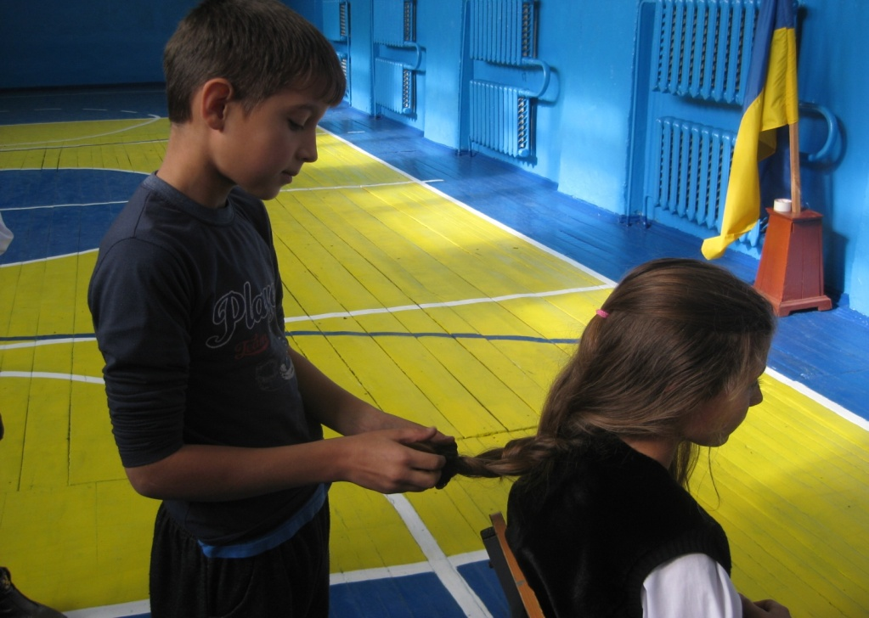
Заплести косу для козака – не проблема

Slide 14
Козацькому роду нема переводу

Slide 15
Перемогла дружба

Slide 16
Пісня «Маленький козак»

Slide 17
В здоровому тілі – здоровий дух!

Slide 18
Дякуємо за увагу!

